Slide 1
面向深度学习的计算调度与内存优化
黄奕桐

Slide 2
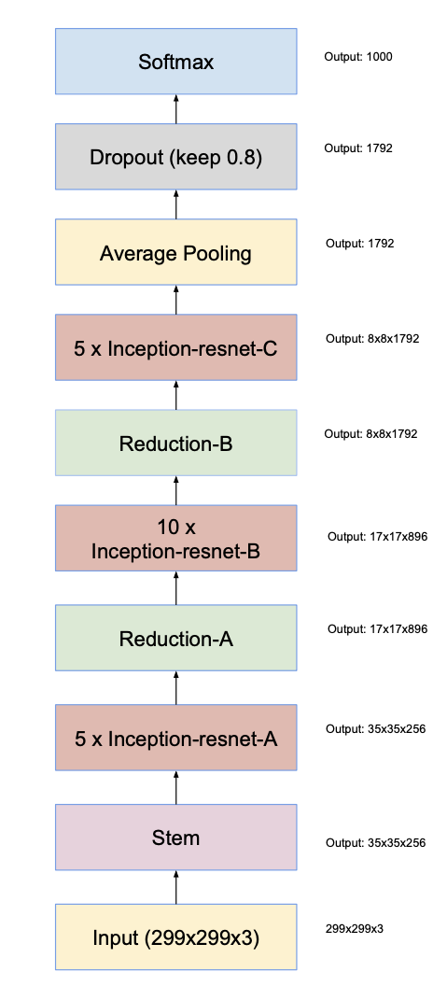
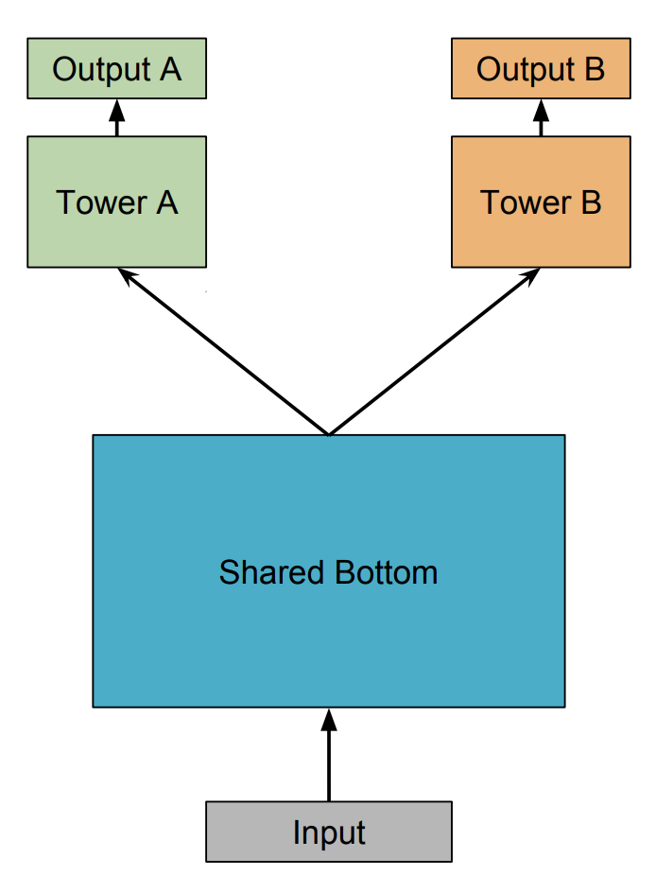
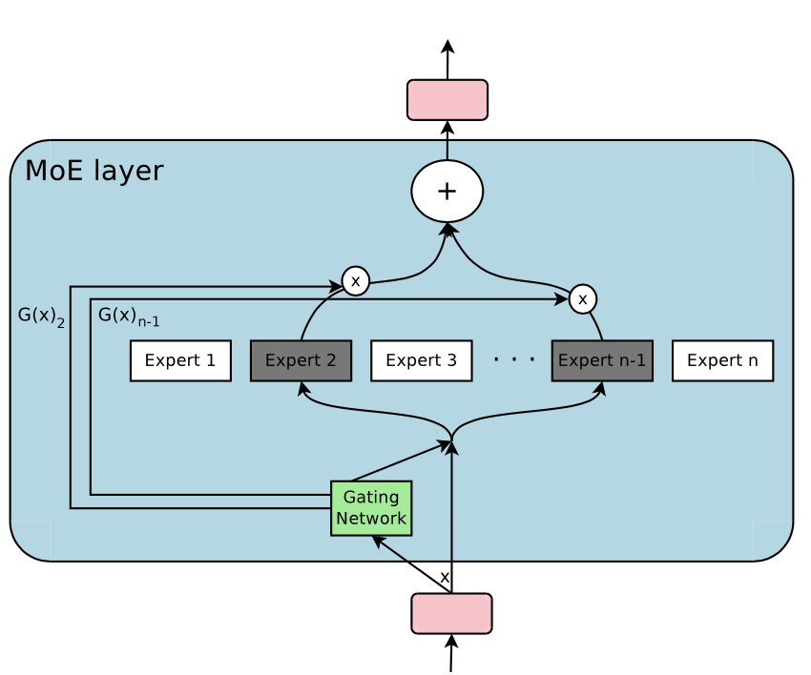
研究背景
随着深度学习应用的发展，模型正在变得更宽、更深
更深的模型结构
  Inception v4 拥有 515 层，需要 44.3 GB 的 GPU 显存进行训练
  Bert 拥有 768 层，需要 73 GB 的 GPU 显存进行训练
更宽的模型结构
  推荐模型大多采用了多任务学习的 MultiTower 结构
  最近的大规模参数模型采用了 MOE 结构
  使用 NAS 技术搜索出来的网络则带有不规则的网络结构
MultiTower
Inception v4
Mixture of Experts (MoE)

Slide 3
研究背景
随着深度学习模型变得更深更宽，其计算和访存特征变得更加复杂，所需的计算和内存资源也更多。
如何在资源受限下，结合应用场景特征，从深度习框架层次开展对深度学习模型训练和推理的计算调度和内存优化，使得模型推理能够满足服务质量要求、模型训练能够使用更少的内存资源，成为重要的问题。

Slide 4
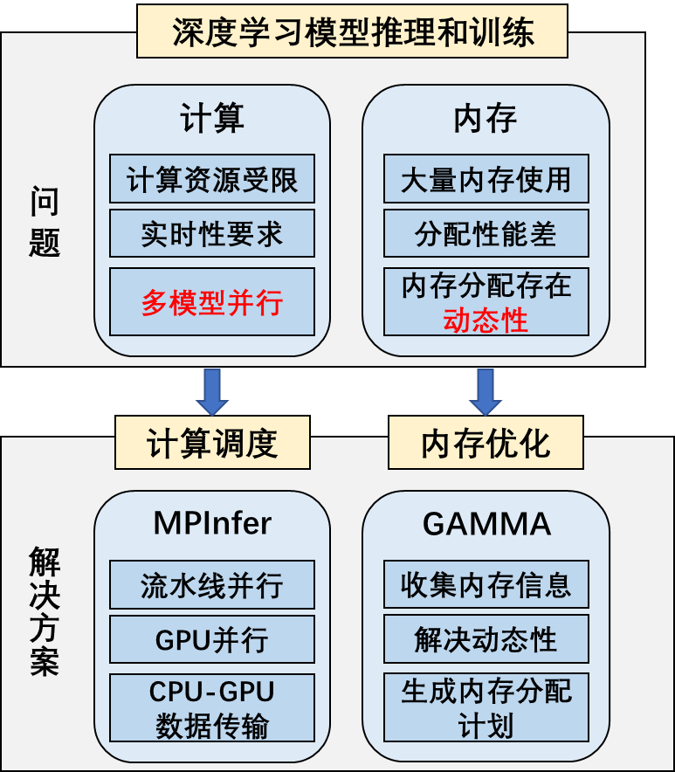
研究内容
针对深度学习模型运行时在计算和内存使用方面的问题资源，设计了计算调度框架MPInfer和内存分配器GAMMA

Slide 5
面向深度学习的计算调度

Slide 6
MPInfer
MPInfer: Multi-tenant Parallel Inference framework 多模型并行推理框架
  支持流水线并行
  支持多种GPU并行
    多CUDA流并行
    多CUDA上下文并行
    MPS支持下的多CUDA上下文并行
  支持多种CPU-GPU数据传输策略
    可分页内存
    固定内存
    统一地址空间内存
/sensors/camera/front/image
/sensors/velodyne16/back/pointcloud2
…
Reader
模型1
前处理
模型推理
后处理
识别结果
/perception/objects
流水线
GPU并行
…
Writer
优先级队列
CPU-GPU数据传输策略
模型N
前处理
模型推理
后处理
调度策略
传感器数据
感知结果

Slide 7
不同的并行调度策略
数据1
数据2
数据3
数据4
丢弃
丢弃
线程1
前处理1
模型推理1
后处理1
前处理4
模型推理4
后处理4
(1) 串行执行
数据1
数据2
数据3
数据4
丢弃
线程1
前处理1
前处理2
前处理3
前处理4
线程2
模型推理1
模型推理2
模型推理4
线程3
后处理1
后处理2
后处理4
(2) 流水线并行
数据1
数据2
数据3
数据4
等待
线程1
前处理1
模型推理1
后处理1
前处理4
模型推理4
后处理4
线程2
前处理2
模型推理2
后处理2
线程3
前处理3
模型推理3
后处理3
(3) GPU并行

Slide 8
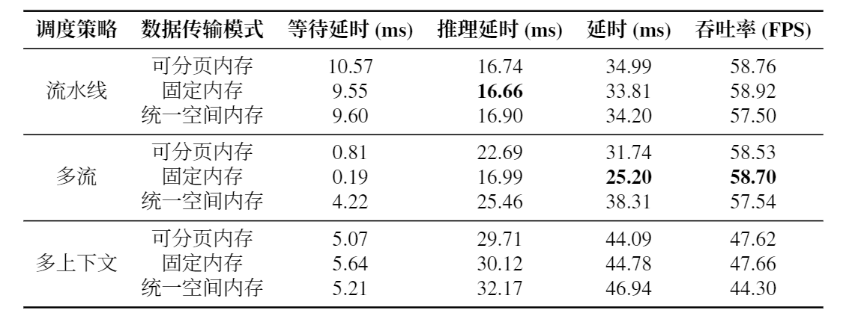
实验结果
在自动驾驶设备Jetson AGX Xavier进行实验
使用多CUDA流并行结合固定内存的数据传输策略可以达到25.20ms的端到端延时和58.70FPS的吞吐率

Slide 9
实验结果
随着线程数的增加，模型之间竞争使用GPU计算资源，导致推理延时增加
固定内存的传输策略由于传输性能较优推理延时增加不多
  使用DMA进行数据传输
(a) 吞吐率随线程数变化情况
(b) 推理延时随线程数变化情况

Slide 10
面向深度学习的内存优化

Slide 11
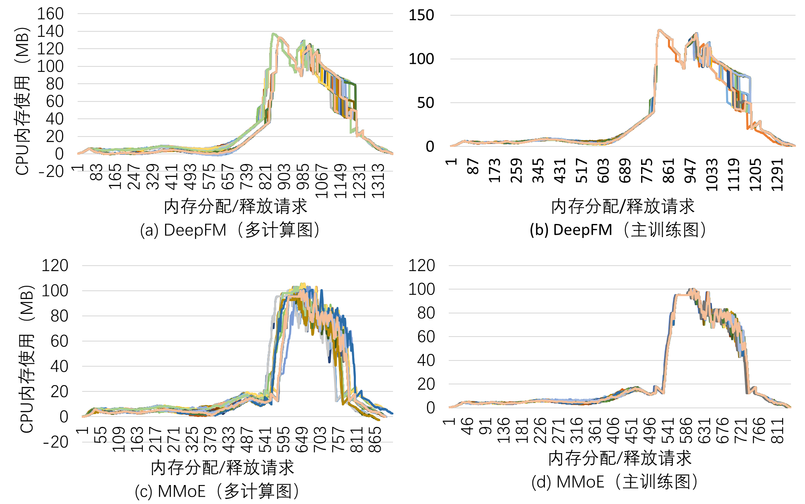
内存分配的规律性和动态性
规律性：
  每个训练小批量运行相同的计算图，具有基本一致的内存分配特征
动态性来源：
  未知的张量形状
  条件分支/循环结构
  并行分配
    单计算图内多分支并行：并行的内存分配
    多计算图并行：预处理图与主训练图、
    多个worker请求的计算图

Slide 12
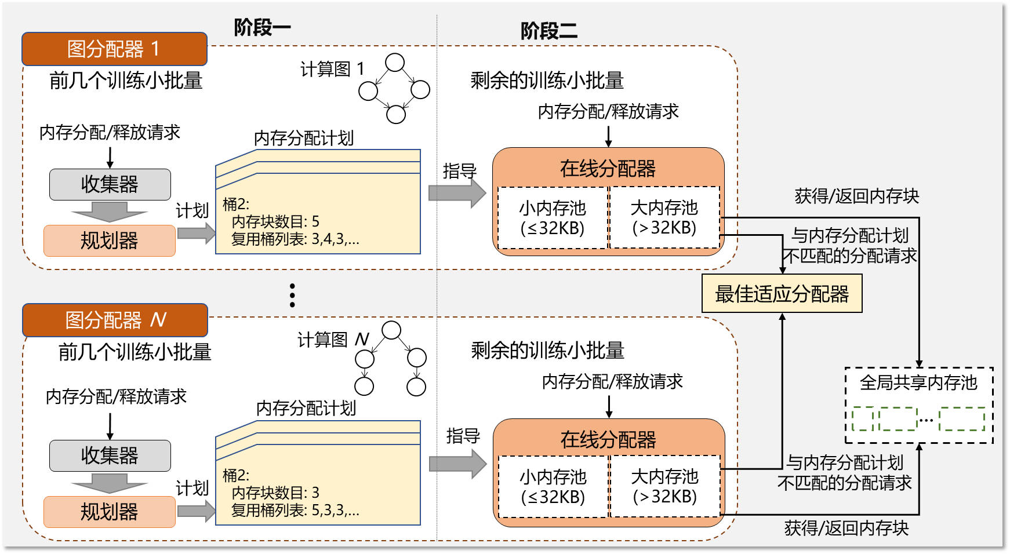
面向深度学习的内存优化
GAMMA： Graph-Aware MeMory Allocator 图感知的内存分配器
  基本思路：基于深度学习应用内存分配的规律性，使用运行时收集内存分配信息的方法进行内存优化，重点解决内存分配中存在的动态性问题

Slide 13
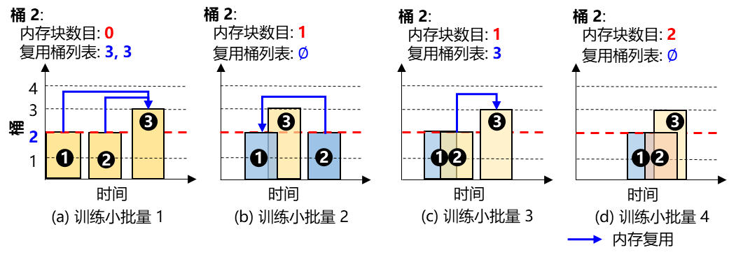
GAMMA: 针对动态性的解决方案
未知的张量形状
  分配器总是要满足模型运行过程中最大的内存使用需求，同时，计算图的特点导致某些张量的大小变大的同时，其他相应的张量的大小也会相应变大
  使用收集器收集前K步张量的分配大小，使用这些分配的最大值作为分配策略生成时的分配大小
单计算图内的并行分配和条件分支
  在生成内存分配计划的阶段，根据收集器得到的内存分配信息对内存分配策略进行调整
  在使用生成的计划指导内存分配的阶段，使用改进的最佳适应分配器处理不匹配计划的内存分配请求
多计算图
  为了避免多个计算图并行运行导致的内存分配不规律的情况，为每个计算图独立生成一个内存分配计划
  同时，为了进一步减少内存占用，计算图间使用共享的存储池进行一定程度上的内存复用

Slide 14
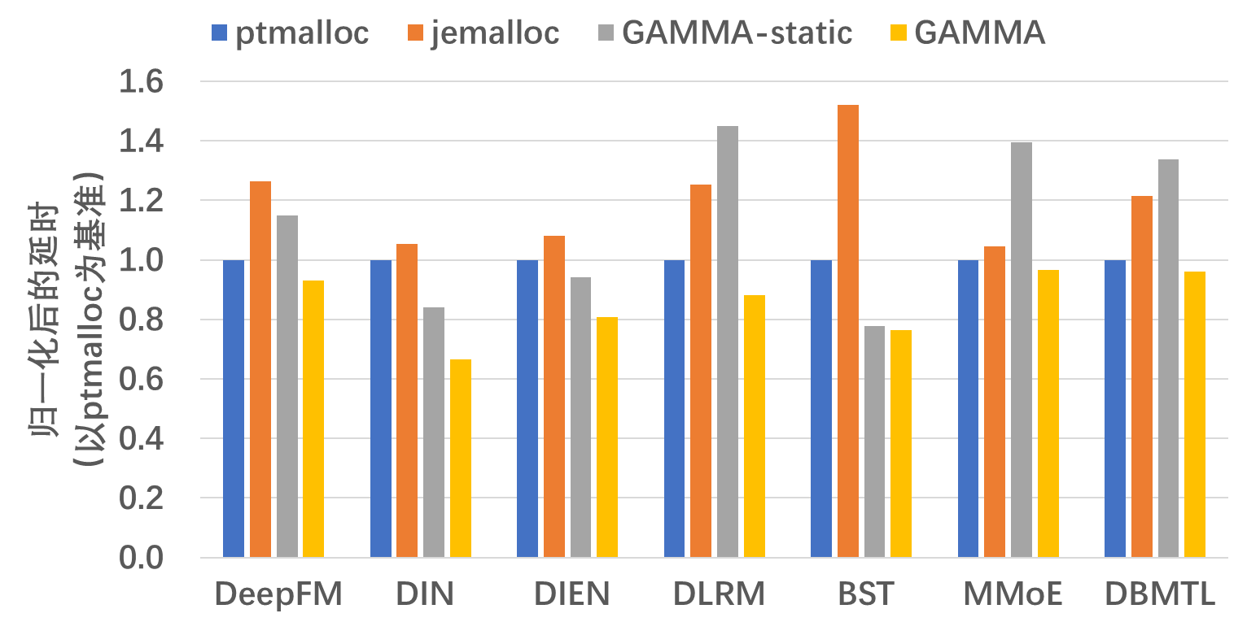
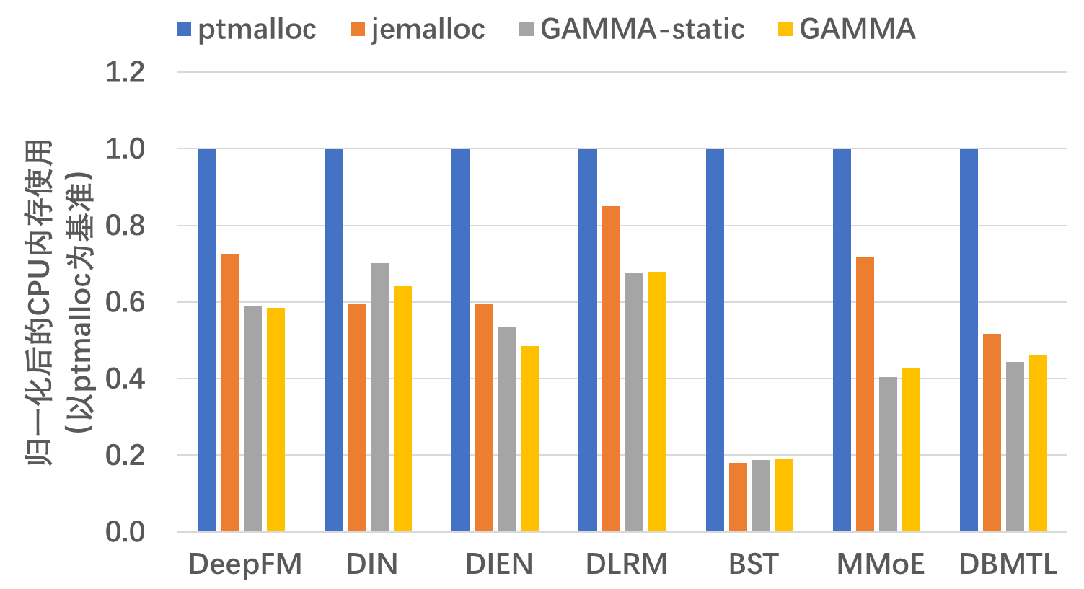
实验结果
相比TensorFlow(ptmalloc)，平均加速1.19x，内存使用平均减少50.42%

Slide 15
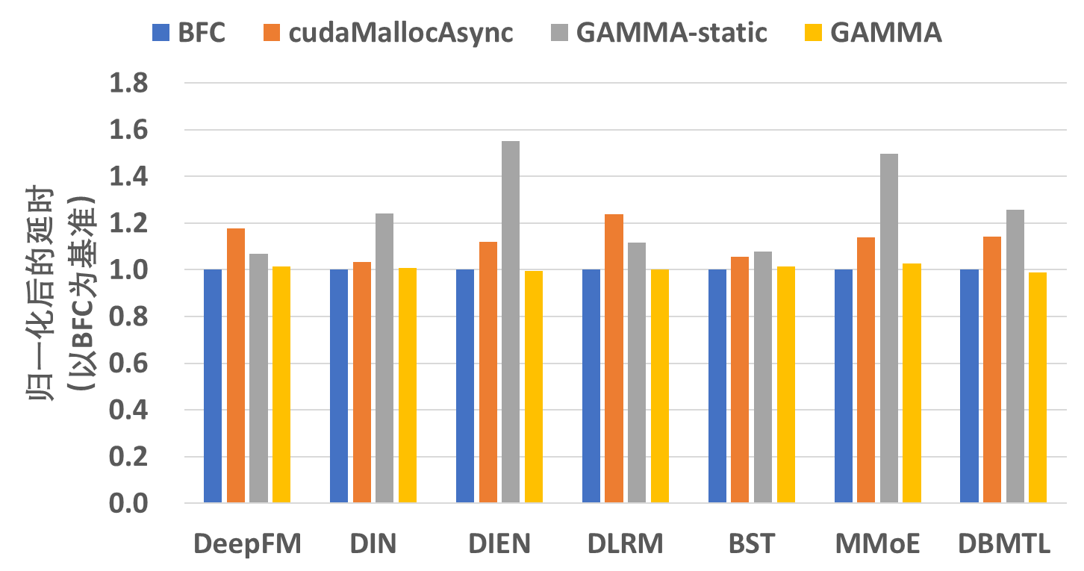
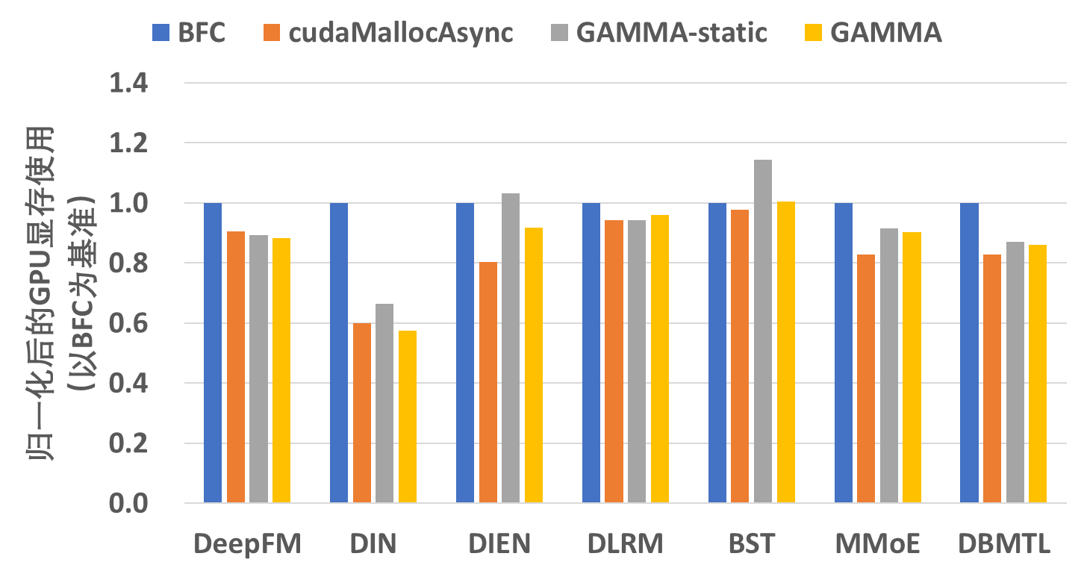
实验结果
相比TensorFlow(BFC)，显存使用平均减少12.78%，最多减少42.60%

